Slide 1
Βασική Χρήση Υπολογιστών
Ένότητα 7: Ασφάλεια Υπολογιστών

Slide 2

Εισαγωγή στην ασφάλεια υπολογιστών
  Η ασφάλεια του υπολογιστή είναι σημαντική επειδή προστατεύει τα υπολογιστικά συστήματα και τα δίκτυα υπολογιστών από μη εξουσιοδοτημένη πρόσβαση, κλοπή, ζημιά και άλλες κακόβουλες δραστηριότητες. Μπορεί να βοηθήσει στην πρόληψη παραβιάσεων δεδομένων και στην προστασία των προσωπικών δεδομένων.

Slide 3
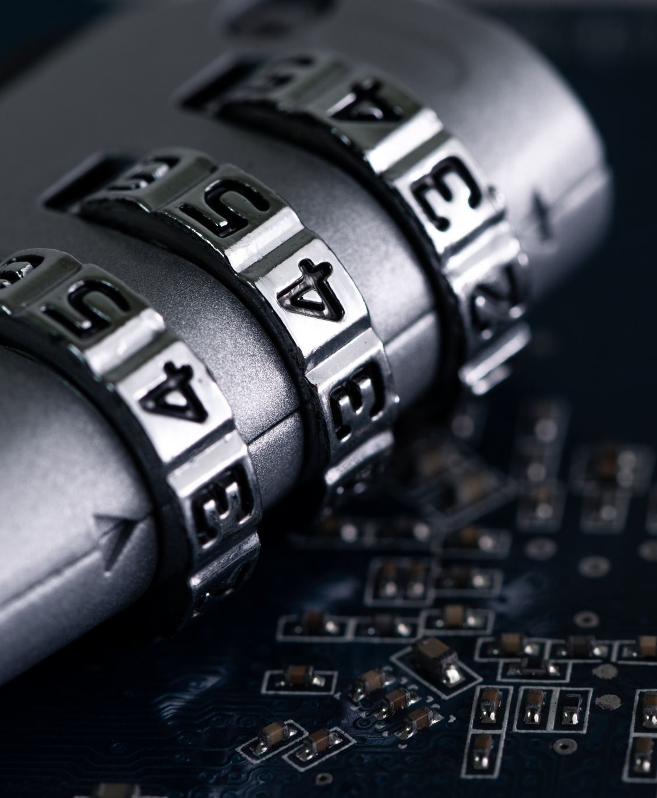
Βασικοί κίνδυνοι για την ασφάλεια των υπολογιστών
Ιοί
Οι ιοί είναι κακόβουλα προγράμματα λογισμικού που μπορούν να μολύνουν τον υπολογιστή σας και να προκαλέσουν ζημιά στα αρχεία και το υλικό σας(hardware). Μπορούν να εξαπλωθούν μέσω των συνημμένων email, των λήψεων αρχείων και των μολυσμένων ιστότοπων.
Κακόβουλο λογισμικό
Το κακόβουλο λογισμικό είναι ένας ευρύς όρος που περιλαμβάνει ιούς, spyware, adware και άλλα προγράμματα κακόβουλου λογισμικού. Μπορούν να προκαλέσουν βλάβη στο σύστημα του υπολογιστή σας και να κλέψουν ευαίσθητες πληροφορίες, όπως κωδικούς πρόσβασης και στοιχεία πιστωτικής κάρτας.
Επιθέσεις phishing
Οι επιθέσεις phishing είναι απόπειρες να σας εξαπατήσουν ώστε να παρέχετε ευαίσθητες πληροφορίες, όπως διαπιστευτήρια σύνδεσης ή στοιχεία πιστωτικής κάρτας, παριστάνοντας ως αξιόπιστη οντότητα σε μια ηλεκτρονική επικοινωνία, όπως email, συνομιλία ή ιστοσελίδα.

Slide 4
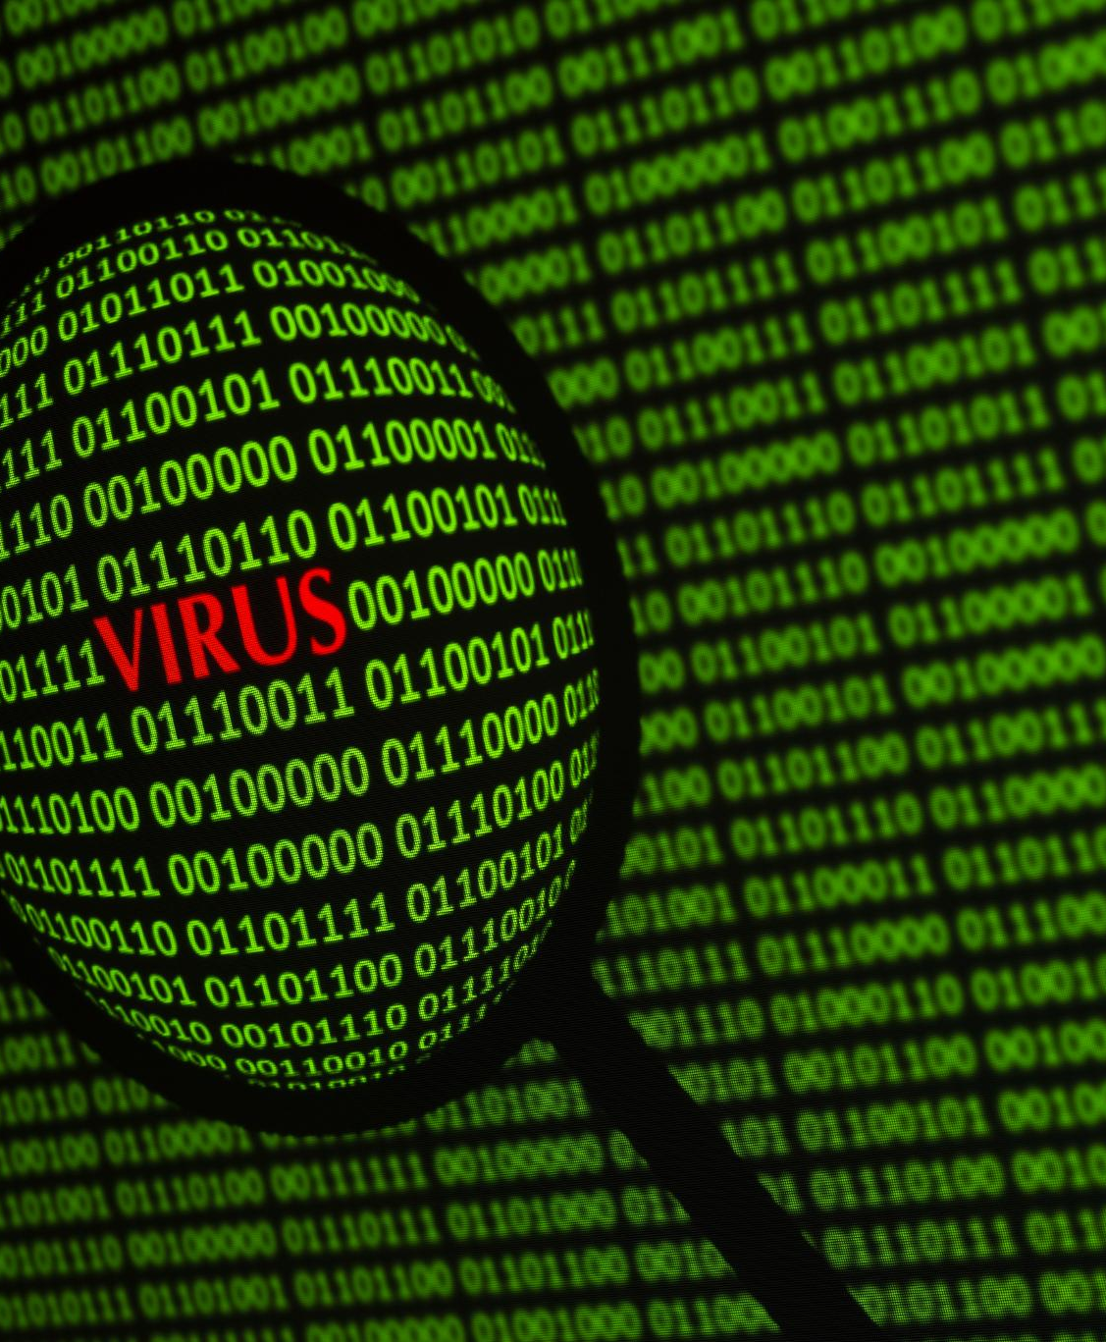
Ιοί (viruses)
Τύποι ιών
  Υπάρχουν διάφοροι τύποι ιών υπολογιστών, όπως ιοί που καταστρέφουν αρχεία, ιοί που προκαλούν ζημιές στο λειτουργικό σύστημα και άλλοι. Κάθε τύπος ιού συμπεριφέρεται διαφορετικά και απαιτεί συγκεκριμένη μέθοδο αφαίρεσης.
  Τεχνικές Πρόληψης
  Υπάρχουν διάφοροι τρόποι για την πρόληψη ιών υπολογιστών, όπως η ενημέρωση του λειτουργικού συστήματος και του λογισμικού προστασίας από ιούς, η αποφυγή ύποπτων συνημμένων email και συνδέσμων και η λήψη λογισμικού μόνο από αξιόπιστες πηγές.
  Αφαίρεση ιού
  Εάν ο υπολογιστής σας έχει μολυνθεί από ιό, υπάρχουν διάφοροι τρόποι για να τον αφαιρέσετε, όπως η χρήση λογισμικού προστασίας από ιούς, η επαναφορά του συστήματός σας σε προηγούμενη κατάσταση ή η επανεγκατάσταση του λειτουργικού σας συστήματος.

Slide 5

Κακόβουλο Λογισμικό (Malware)
  Το κακόβουλο λογισμικό διατίθεται σε πολλές διαφορετικές μορφές, συμπεριλαμβανομένων των ιών, των σκουληκιών (worms), των trojans, των ransomware και των spyware. Κάθε τύπος κακόβουλου λογισμικού έχει διαφορετική μέθοδο επίθεσης και μπορεί να προκαλέσει διάφορους βαθμούς βλάβης σε ένα σύστημα υπολογιστή.

Slide 6

Επιθέσεις phishing
Τι είναι οι επιθέσεις phishing;
Οι επιθέσεις phishing είναι μια μορφή επίθεσης κοινωνικής μηχανικής που χρησιμοποιεί δόλια μηνύματα ηλεκτρονικού ταχυδρομείου, τηλεφωνικές κλήσεις ή ιστότοπους για να εξαπατήσουν τους ανθρώπους να αποκαλύψουν ευαίσθητες πληροφορίες, όπως ονόματα χρήστη, κωδικούς πρόσβασης και στοιχεία πιστωτικών καρτών.
Πώς να αναγνωρίσετε τις επιθέσεις phishing;
Οι επιθέσεις phishing συχνά χρησιμοποιούν παραπλανητικές τεχνικές για να φαίνονται νόμιμες, όπως η χρήση λογότυπων εταιρειών, διευθύνσεων email ή αριθμών τηλεφώνου. Προσέξτε για ύποπτα αιτήματα για προσωπικά στοιχεία ή συνδέσμους σε άγνωστους ιστότοπους.
Πώς να αποφύγετε τις επιθέσεις phishing;
Για να αποφύγετε επιθέσεις phishing, μην κάνετε ποτέ κλικ σε ύποπτους συνδέσμους και μην πραγματοποιείτε λήψη ύποπτων συνημμένων. Αντίθετα, τοποθετήστε το δείκτη του ποντικιού πάνω από συνδέσμους για να δείτε τη διεύθυνση URL και επαληθεύστε πάντα τη διεύθυνση ηλεκτρονικού ταχυδρομείου ή τον αριθμό τηλεφώνου του αποστολέα προτού απαντήσετε σε αιτήματα για ευαίσθητες πληροφορίες.

Slide 7
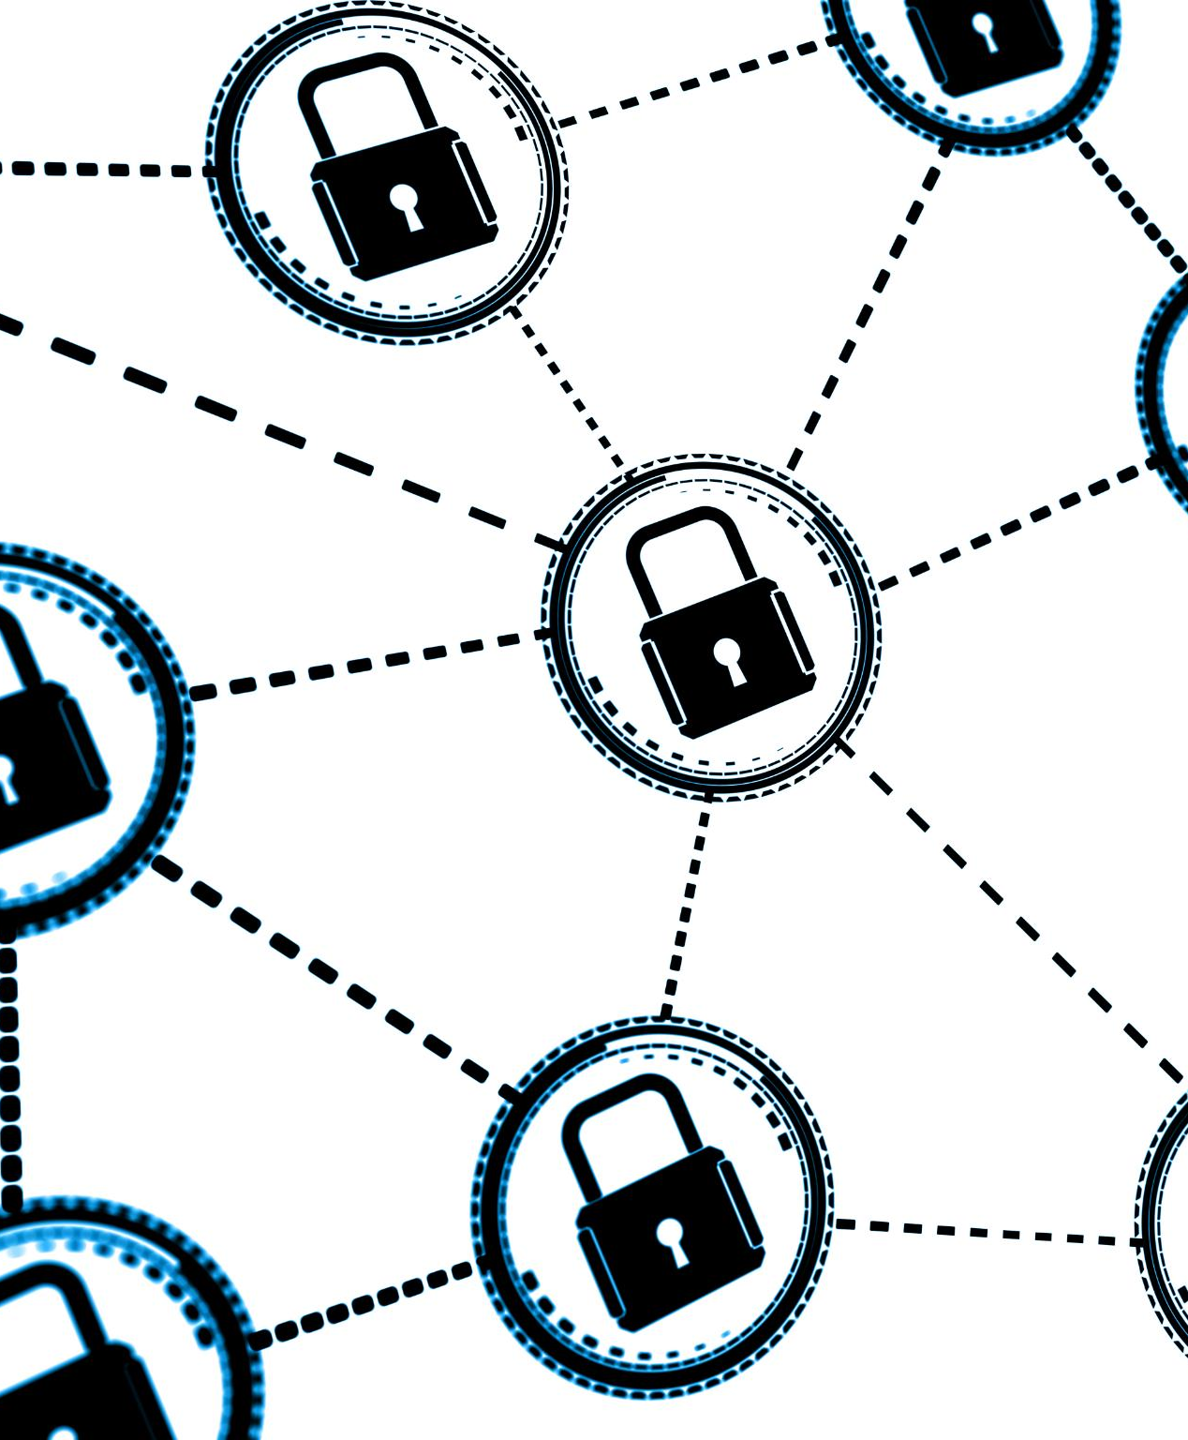
Καλές πρακτικές και ασφάλεια κωδικού πρόσβασης
Καλές πρακτικές κωδικού πρόσβασης
Η δημιουργία ισχυρών, μοναδικών κωδικών πρόσβασης είναι το πρώτο βήμα για την προστασία των προσωπικών σας στοιχείων. Οι βέλτιστες πρακτικές περιλαμβάνουν τη χρήση ενός συνδυασμού κεφαλαίων και πεζών γραμμάτων, αριθμών και ειδικών χαρακτήρων, την αποφυγή λέξεων ή φράσεων που χρησιμοποιούνται συνήθως και ποτέ την επαναχρησιμοποίηση κωδικών πρόσβασης.
Διαχειριστές κωδικών πρόσβασης
Οι διαχειριστές κωδικών πρόσβασης είναι ένα εξαιρετικό εργαλείο για τη δημιουργία και την αποθήκευση ισχυρών κωδικών πρόσβασης. Μπορούν να δημιουργήσουν μοναδικούς, σύνθετους κωδικούς πρόσβασης για κάθε έναν από τους λογαριασμούς σας και να τους αποθηκεύσουν με ασφάλεια.
Έλεγχος ταυτότητας δύο παραγόντων
Ο έλεγχος ταυτότητας δύο παραγόντων προσθέτει ένα επιπλέον επίπεδο ασφάλειας στους λογαριασμούς σας, απαιτώντας έναν κωδικό εκτός από τον κωδικό πρόσβασής σας. Αυτό μπορεί να είναι με τη μορφή μηνύματος κειμένου, τηλεφωνικής κλήσης ή ειδοποίησης εφαρμογής.

Slide 8
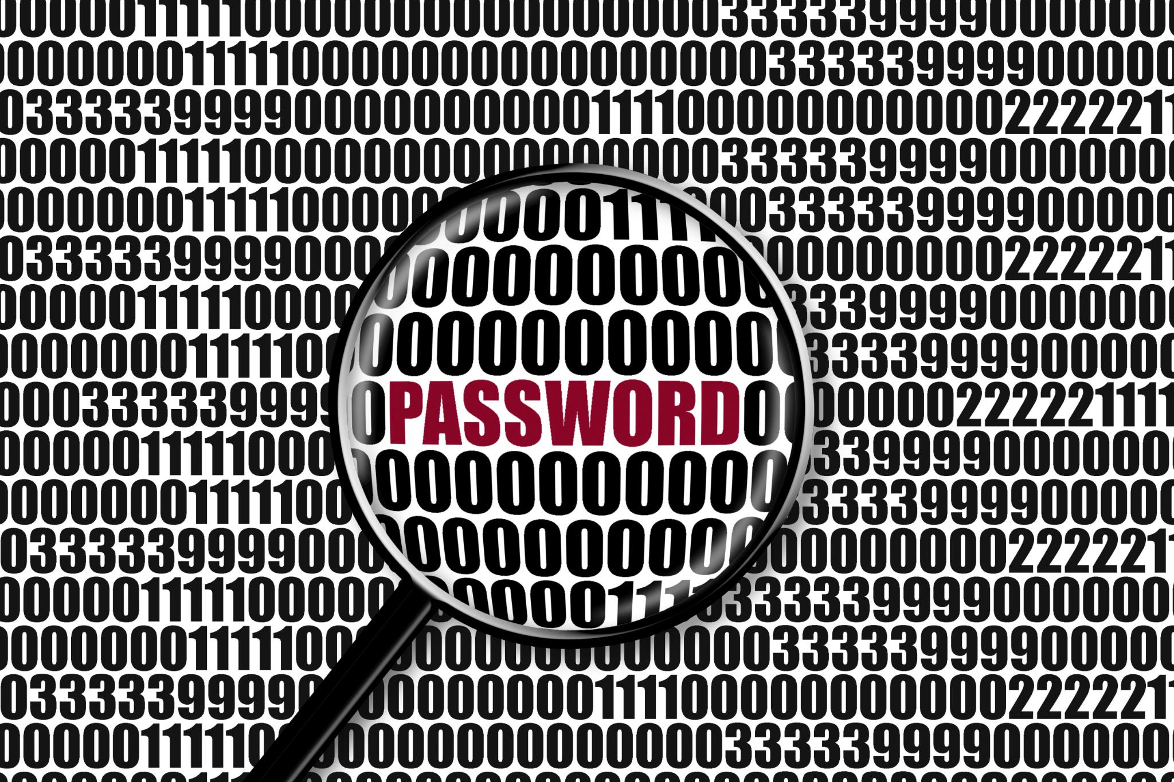
Δημιουργία Ισχυρών κωδικών πρόσβασης
Η δημιουργία ισχυρών κωδικών πρόσβασης είναι απαραίτητη για την προστασία των προσωπικών και ευαίσθητων πληροφοριών σας. Χρησιμοποιήστε έναν συνδυασμό κεφαλαίων και πεζών γραμμάτων, αριθμών και συμβόλων. Αποφύγετε τη χρήση κοινών λέξεων και φράσεων και μην επαναχρησιμοποιείτε ποτέ κωδικούς πρόσβασης σε διαφορετικούς λογαριασμούς.

Slide 9

Εργαλεία διαχείρισης κωδικών πρόσβασης
Εισαγωγή στα Εργαλεία διαχείρισης κωδικών πρόσβασης
Τα εργαλεία διαχείρισης κωδικών πρόσβασης μπορούν να σας βοηθήσουν να δημιουργήσετε και να διαχειριστείτε ισχυρούς κωδικούς πρόσβασης σε πολλούς λογαριασμούς, διασφαλίζοντας ότι οι ευαίσθητες πληροφορίες σας παραμένουν ασφαλείς.
Δημοφιλή εργαλεία διαχείρισης κωδικών πρόσβασης
Μερικά δημοφιλή εργαλεία διαχείρισης κωδικών πρόσβασης περιλαμβάνουν το LastPass, το Dashlane, το 1Password και το Keeper. Αυτά τα εργαλεία μπορούν να σας βοηθήσουν να δημιουργήσετε ισχυρούς κωδικούς πρόσβασης, να τους αποθηκεύσετε με ασφάλεια και να συμπληρώσετε αυτόματα τους κωδικούς πρόσβασης για εσάς.
Πώς να χρησιμοποιήσετε τα εργαλεία διαχείρισης κωδικών πρόσβασης
Για να χρησιμοποιήσετε ένα εργαλείο διαχείρισης κωδικού πρόσβασης, πρέπει πρώτα να δημιουργήσετε έναν λογαριασμό και να επιλέξετε έναν κύριο κωδικό πρόσβασης. Στη συνέχεια, μπορείτε να δημιουργήσετε και να αποθηκεύσετε ισχυρούς κωδικούς πρόσβασης για τους λογαριασμούς σας.

Slide 10

Τα προγράμματα προστασίας από ιούς και τα τείχη προστασίας
Τα προγράμματα προστασίας από ιούς(antivirus) και τα τείχη προστασίας (Firewalls) είναι απαραίτητα εργαλεία για την προστασία του υπολογιστή σας από ιούς, κακόβουλο λογισμικό και άλλες απειλές. Θα εξηγήσουμε πώς λειτουργούν αυτά τα εργαλεία και πώς να τα επιλέξετε και να τα χρησιμοποιήσετε αποτελεσματικά.

Slide 11

Λογισμικό προστασίας από ιούς
Τι είναι το λογισμικό προστασίας από ιούς
Το λογισμικό προστασίας από ιούς (antivirus) είναι ένα πρόγραμμα που έχει σχεδιαστεί για τον εντοπισμό και την αφαίρεση ιών και άλλου κακόβουλου λογισμικού από τον υπολογιστή σας. Σαρώνει τα αρχεία και τη μνήμη του υπολογιστή σας για κακόβουλο κώδικα και σας ειδοποιεί εάν βρει κάτι ύποπτο.
Δημοφιλές λογισμικό προστασίας από ιούς
Μερικά από τα δημοφιλή προγράμματα προστασίας από ιούς περιλαμβάνουν τα Norton, McAfee, Bitdefender και Avast. Αυτά τα προγράμματα προσφέρουν διάφορες δυνατότητες, όπως σάρωση σε πραγματικό χρόνο, προστασία τείχους προστασίας και καταπολέμηση του phishing.

Slide 12

Τείχος προστασίας - Firewalls
Τι είναι το Firewall;
Το τείχος προστασίας (Firewall)είναι μια συσκευή ασφαλείας δικτύου που παρακολουθεί και ελέγχει την εισερχόμενη και εξερχόμενη κυκλοφορία δικτύου με βάση ένα σύνολο κανόνων ασφαλείας. Λειτουργεί ως εμπόδιο μεταξύ ενός αξιόπιστου, ασφαλούς εσωτερικού δικτύου και ενός μη αξιόπιστου εξωτερικού δικτύου.
Επιλογή και αποτελεσματική χρήση τείχους προστασίας
Η επιλογή και η αποτελεσματική χρήση τείχους προστασίας είναι ζωτικής σημασίας για την ασφάλεια του δικτύου. Είναι σημαντικό να επιλέξετε ένα τείχος προστασίας που να ανταποκρίνεται στις ανάγκες του οργανισμού σας, να το διαμορφώσετε σωστά και να το διατηρήσετε ενημερωμένο και ενημερωμένο για να εξασφαλίσετε τη μέγιστη προστασία.

Slide 13
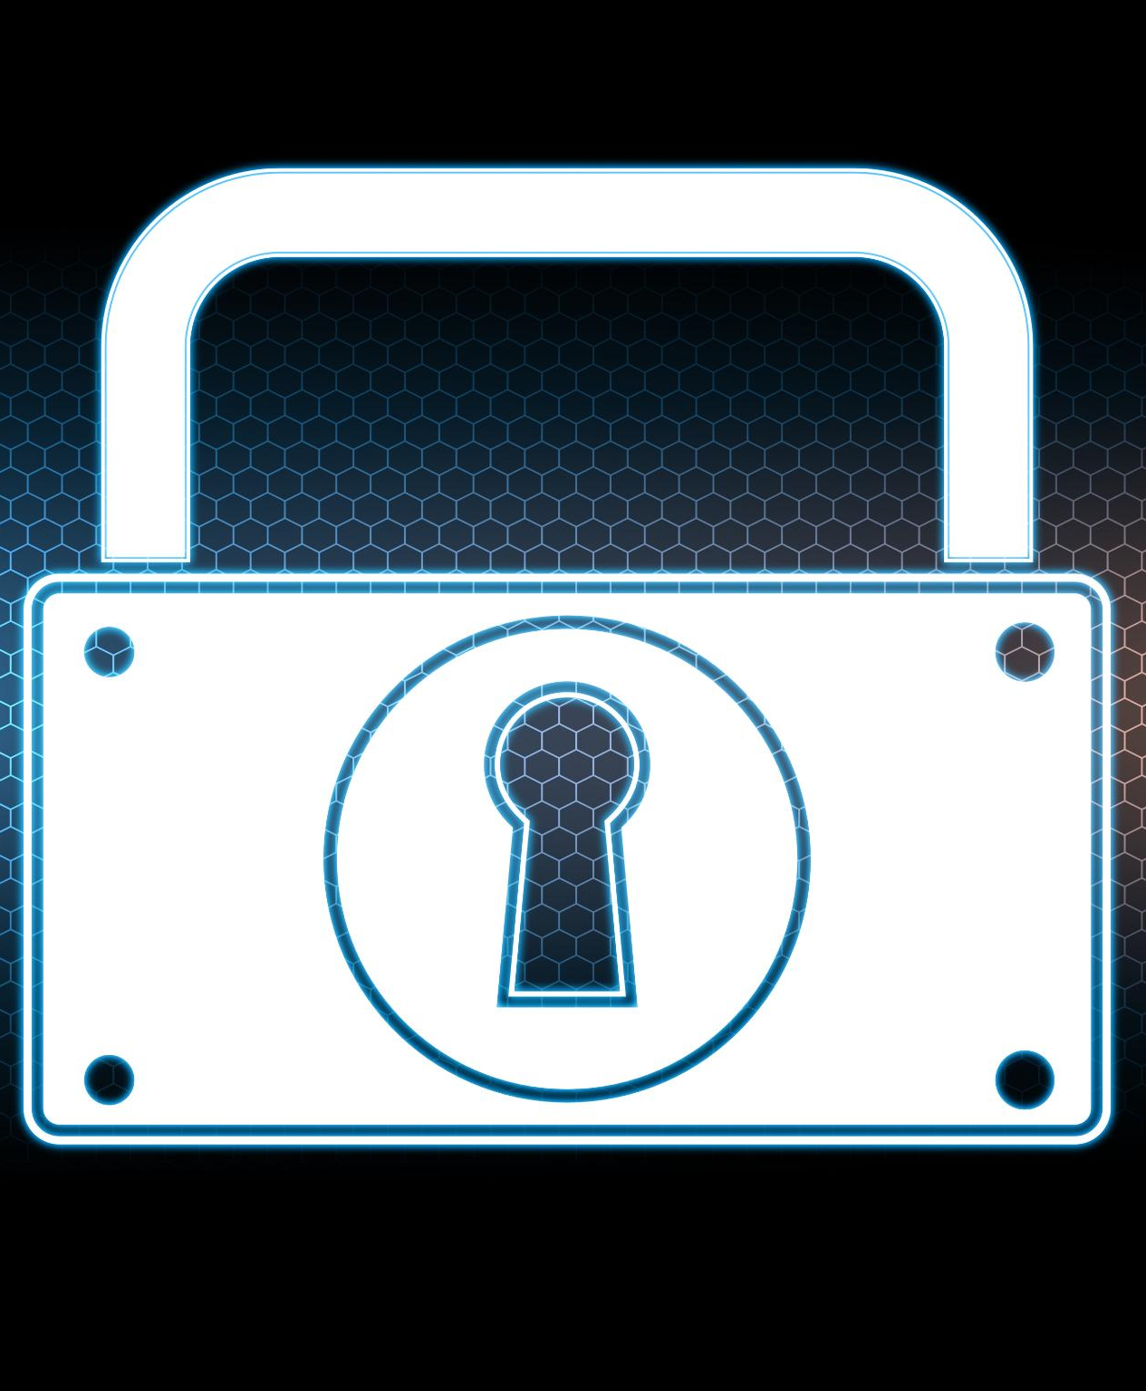
Προστασία Ιδιωτικότητας στο διαδίκτυο
Γιατί έχει σημασία το απόρρητο στο Διαδίκτυο
Η προστασία του απορρήτου σας στο διαδίκτυο είναι σημαντική για τη διατήρηση των προσωπικών σας στοιχείων ασφαλών και ασφαλών. Θα διερευνήσουμε τους λόγους για τους οποίους έχει σημασία το απόρρητο στο διαδίκτυο και πώς αυτό σας επηρεάζει.
Τύποι διαδικτυακών κινδύνων απορρήτου
Υπάρχουν διάφοροι τύποι διαδικτυακών κινδύνων για το απόρρητο, συμπεριλαμβανομένων των απατών phishing, του hacking και του κακόβουλου λογισμικού. Θα διερευνήσουμε αυτούς τους κινδύνους και πώς να προστατευτείτε από αυτούς.
Πώς να προστατέψετε το απόρρητό σας στο Διαδίκτυο Υπάρχουν διάφοροι τρόποι για να προστατεύσετε το διαδικτυακό σας απόρρητο, όπως η χρήση ισχυρών κωδικών πρόσβασης, η ενεργοποίηση του ελέγχου ταυτότητας δύο παραγόντων και η χρήση ενός VPN. Θα διερευνήσουμε αυτές τις μεθόδους λεπτομερώς.

Slide 14
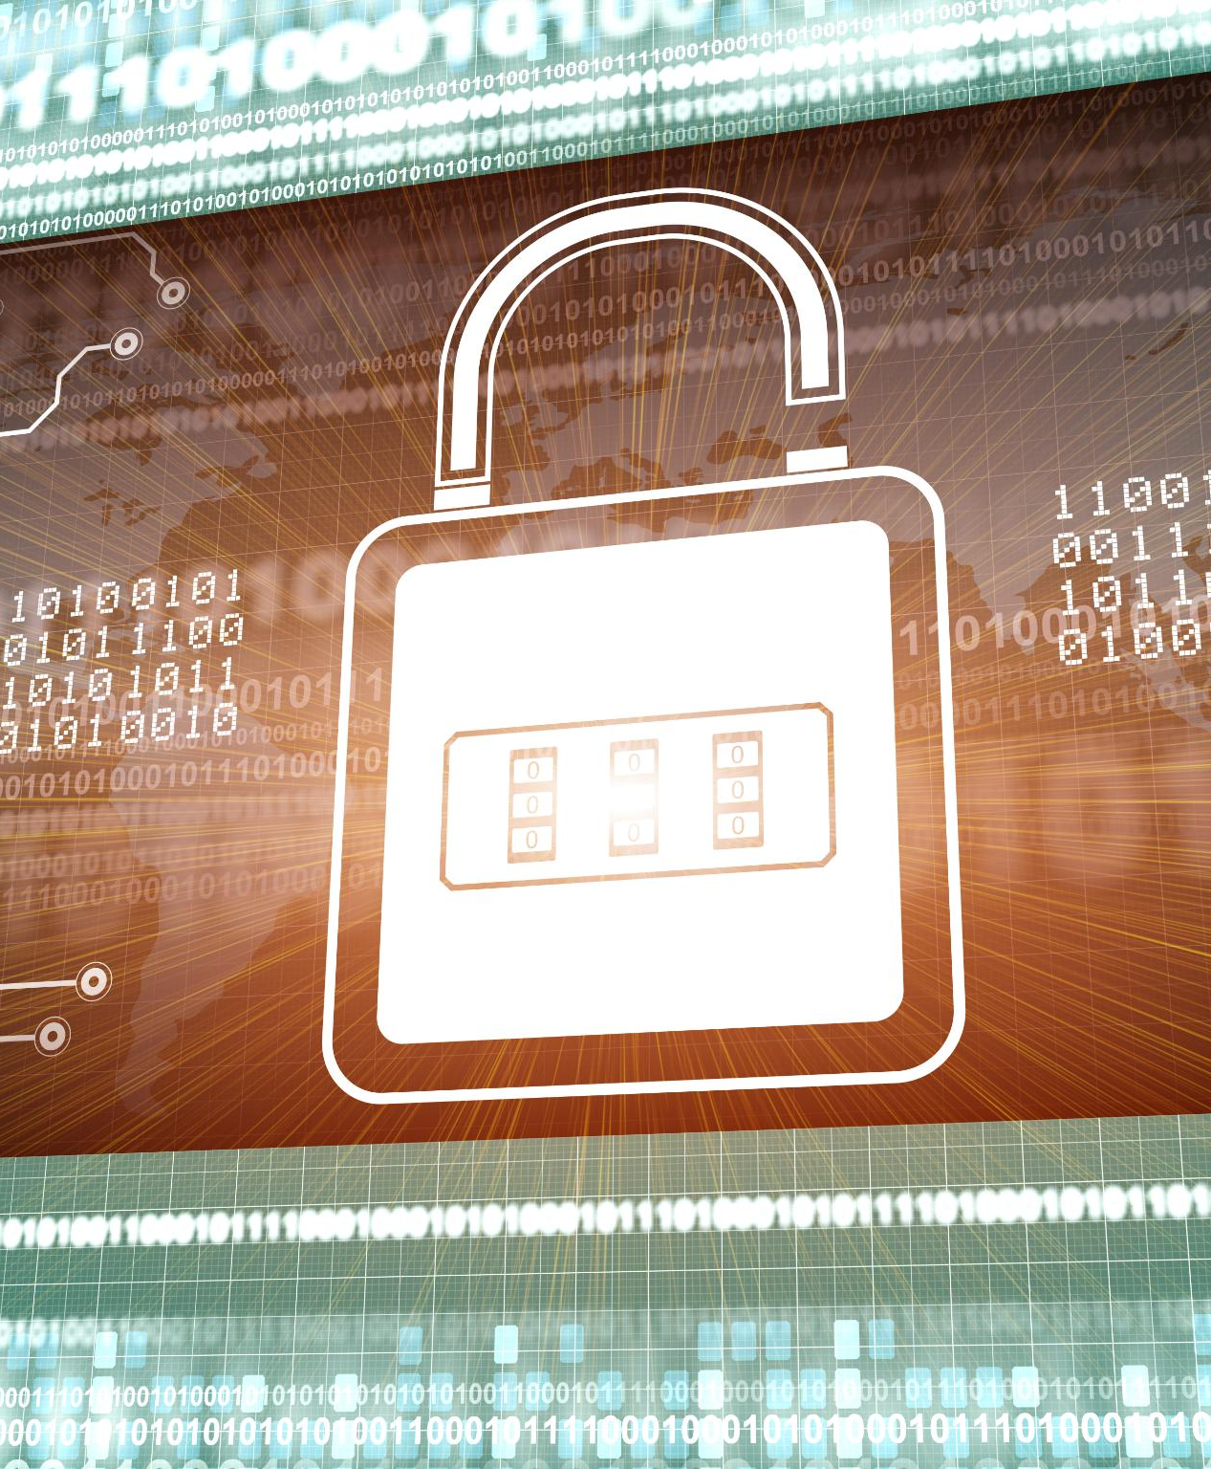
Διαδικτυακή παρακολούθηση
Τι είναι η διαδικτυακή παρακολούθηση
Η διαδικτυακή παρακολούθηση είναι η συλλογή δεδομένων σχετικά με τη διαδικτυακή σας δραστηριότητα, συχνά για διαφημιστικούς ή άλλους σκοπούς. Μπορεί να περιλαμβάνει πληροφορίες σχετικά με τους ιστότοπους που επισκέπτεστε, την τοποθεσία σας και το ιστορικό αναζήτησής σας.
Πώς λειτουργεί η διαδικτυακή παρακολούθηση
Η διαδικτυακή παρακολούθηση λειτουργεί χρησιμοποιώντας cookies και άλλες τεχνολογίες παρακολούθησης για τη συλλογή δεδομένων σχετικά με τη δραστηριότητά σας στο διαδίκτυο. Αυτά τα δεδομένα μπορούν στη συνέχεια να χρησιμοποιηθούν για τη δημιουργία ενός προφίλ της συμπεριφοράς και των προτιμήσεών σας στο διαδίκτυο.
Προστασία του απορρήτου σας στο Διαδίκτυο
Υπάρχουν διάφοροι τρόποι για να προστατεύσετε το απόρρητό σας στο διαδίκτυο, συμπεριλαμβανομένης της χρήσης ενός εικονικού ιδιωτικού δικτύου (VPN) και της τακτικής εκκαθάρισης του ιστορικού περιήγησής σας και των cookie.

Slide 15

Δημόσια Ασύρματα Δίκτυα (WiFi) και ασφάλεια
Κίνδυνοι από μη ασφαλές δημόσιο Wi-Fi
Τα δημόσια δίκτυα Wi-Fi είναι συχνά μη ασφαλή και μπορεί να είναι ευάλωτα σε hacking και άλλες επιθέσεις, θέτοντας σε κίνδυνο τα προσωπικά δεδομένα και το απόρρητό σας.
Καλές πρακτικές για τη χρήση δημόσιων δικτύων Wi-Fi
Ορισμένες καλές πρακτικές για την ασφαλή χρήση δημόσιων δικτύων Wi-Fi περιλαμβάνουν την αποφυγή ευαίσθητων συναλλαγών, τη χρήση VPN και τη διατήρηση του λογισμικού της συσκευής σας ενημερωμένο.

